Slide 1
TRƯỜNG TIỂU HỌC ……
CHÀO MỪNG QUÝ THẦY CÔ
VỀ DỰ GIỜ THĂM LỚP
Môn Công nghệ lớp 3
BÀI 8: LÀM BIỂN BÁO GIAO THÔNG
Giáo viên:……………………………………
Lớp: 3

Slide 2
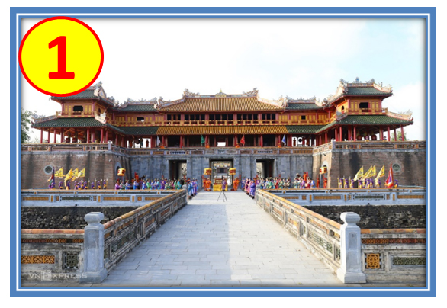
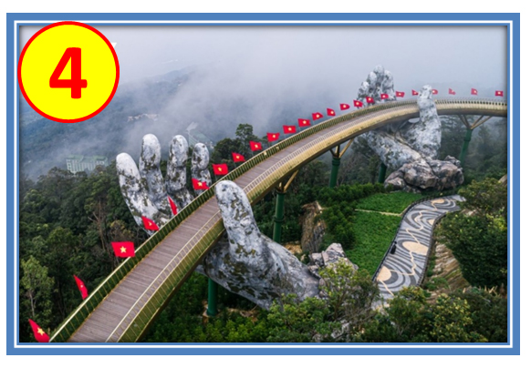
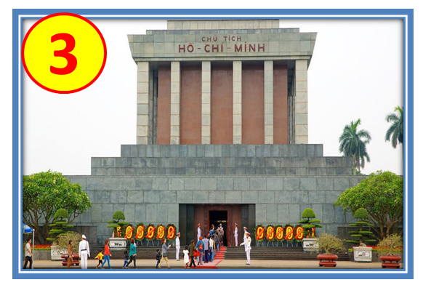
Thứ……ngày…..tháng…..năm…….
CÔNG NGHỆ
TRÒ CHƠI: DU LỊCH QUA MÀN ẢNH NHỎ
4
1
3
2
BẮT ĐẦU QUAY

Slide 3
Thứ……ngày…..tháng…..năm…….
CÔNG NGHỆ
Bài 8: LÀM BIỂN BÁO GIAO THÔNG (T2)
2. Quy định khi tham gia giao thông.
Dựa vào hình và thông tin dưới đây, em cùng bạn thảo luận về một số quy định khi tham gia giao thông.
- Quy định tuân theo biển báo giao thông; Quy định tuân theo tín hiệu đèn giao thông; Quy định tuân theo vạch kẻ đường và kí; hiệu khác trên đường; Quy định sử dụng và lưu thông xe máy.

Slide 4
Thứ……ngày…..tháng…..năm…….
CÔNG NGHỆ
Bài 8: LÀM BIỂN BÁO GIAO THÔNG (T2)
2. Quy định khi tham gia giao thông.
Hãy chia sẻ với bạn về những việc em đã làm khi tham gia giao thông.
- Không đi hàng ngang trên đường
- Không đi ngược chiều
- Không chạy đuổi nhau trên đường
- Phải đi trên vỉa hè hoặc đi sát bên phải lối đi.

Slide 5
Thứ……ngày…..tháng…..năm…….
CÔNG NGHỆ
TRÒ CHƠI: EM YÊU CHUYỆN CỔ NƯỚC MÌNH

Slide 6
XIN CHÂN THÀNH CẢM ƠN
QUÝ THẦY CÔ GIÁO VÀ CÁC EM

